Slide 1
4. přednáška
C. Fázové diagramy dvousložkových systémů
(Atkins 5.3)

Slide 2
C. Fázové diagramy dvousložkových systémů
(Atkins 5.3)
5.3.1 Diagramy s tlakem (nasycených) par

Slide 3
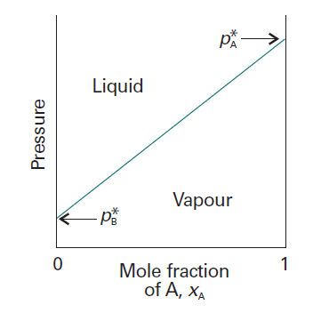
Atkins, obr. 5.29 v AJ verzi.
Význam přímky (graf funkce): Závislost p směsi na složení roztoku
Význam ploch (diagram): vymezení oblastí stability jednotlivých fází
v závislosti na tlaku nad směsí.

Slide 4
Kontrolní otázka:
Mohou se benzen a toluen za atomsférického tlaku odpařovat, když jsou tlaky nasycených par benzenu i toluenu menší než tlak atomsférický?
Samozřejmě, že ano. K vypařování dochází vždy až do dosažení tlaku nasycených par dané látky.
Překonání atmosférického tlaku je potřeba až pro VAR.
Vapor Pressure and Boiling - YouTube

Slide 5
5.3.1.1 Složení páry

Slide 6
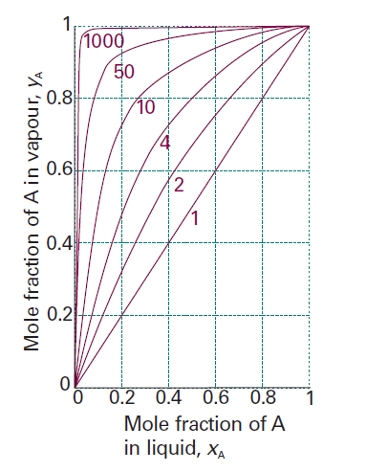
Obsah A v páře(y_{A}) vs. obsah A v roztoku (x_{A})
Atkins, Obr. 5.30 v AJ verzi.

Slide 7
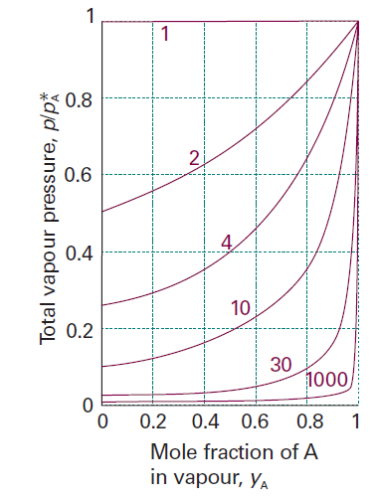
Celkový tlak nasycených par (p/p_{A}) vs.
obsah A v páře (y_{A})
Atkins, Obr. 5.31 v AJ verzi.

Slide 8
5.3.1.2 Interpretace diagramů
s tlakem par
Následující snímek:
složíme obrázky 5.29 + 5.31

Slide 9
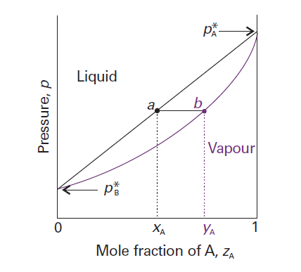
Obr. 5.29
Obr. 5.31
+
Obr. 5.32

Slide 10
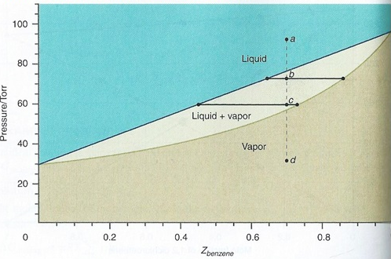
Konkretizace obrázku 5.32 pro směs benzen-toluen při 298 K
13 kPa
4 kPa

Slide 11
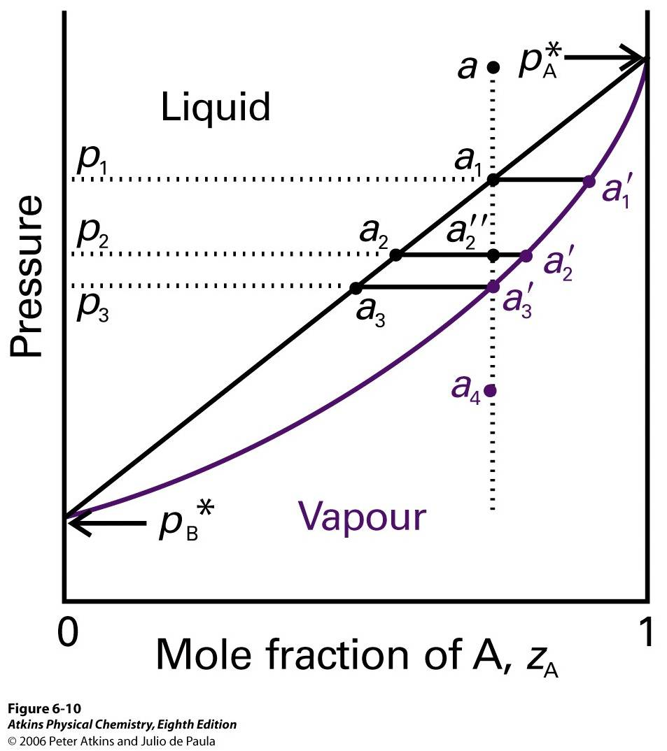
Obr. 5.33: Detailní interpretace obrázku 5.32

Slide 12
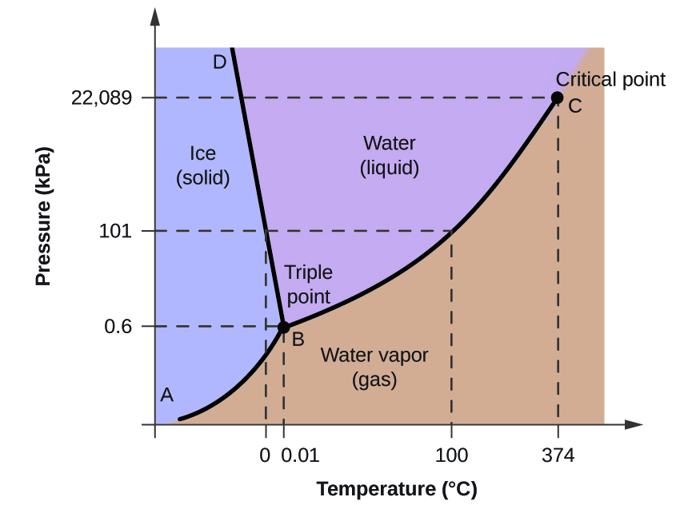
Rovnováha kapalina – pára v závislosti na vnějším tlaku: připomínka pro čistou látku

Slide 13
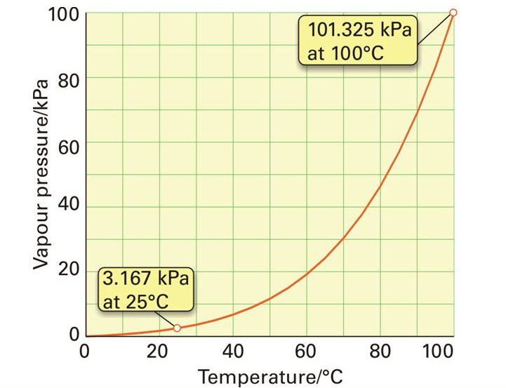
Koexistenční křivka kapalina – pára pro H₂O v detailu

Slide 14
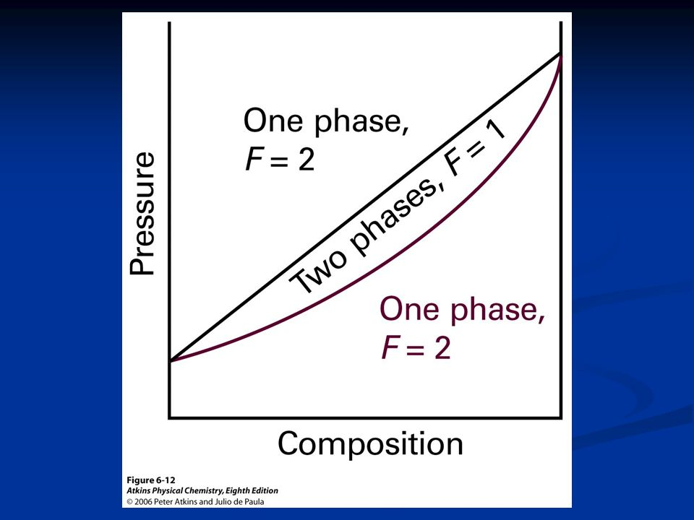
Oblasti stability: Vztah ke Gibbsovu zákonu fází

Slide 15
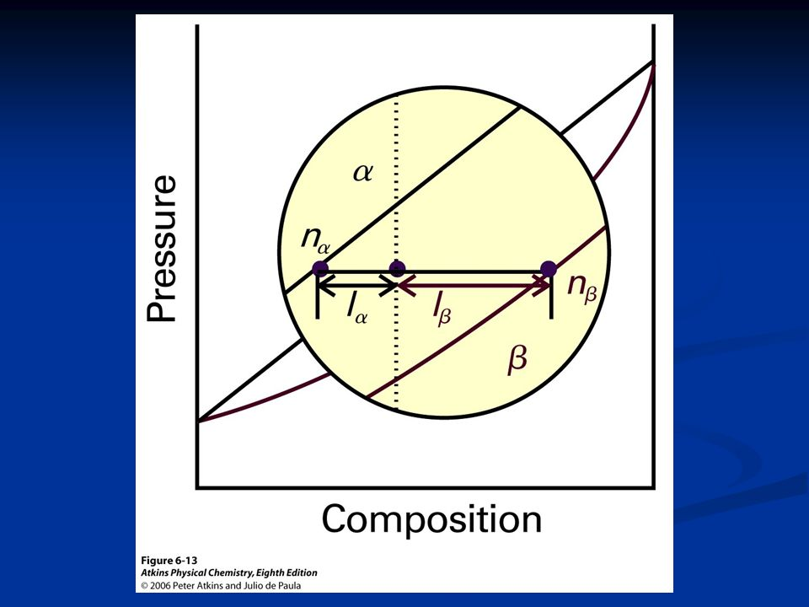
5.3.1.3 Pákové pravidlo

Slide 16
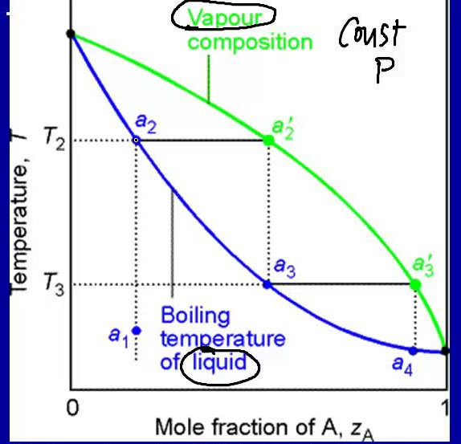
5.3.1 Diagramy teplota-složení

Slide 17
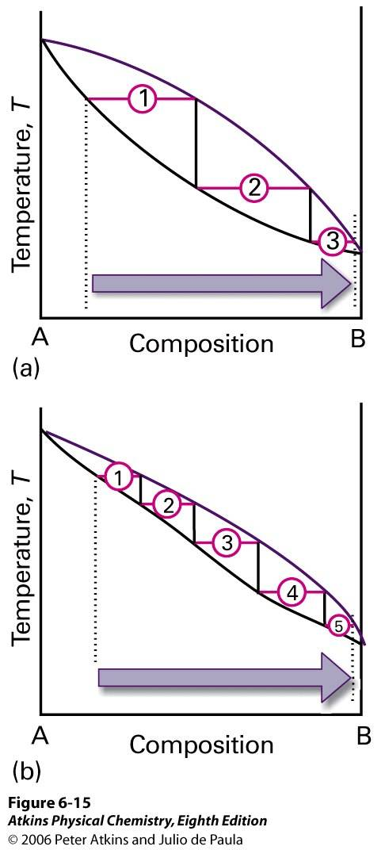
5.3.2.1 Destilace směsí

Slide 18
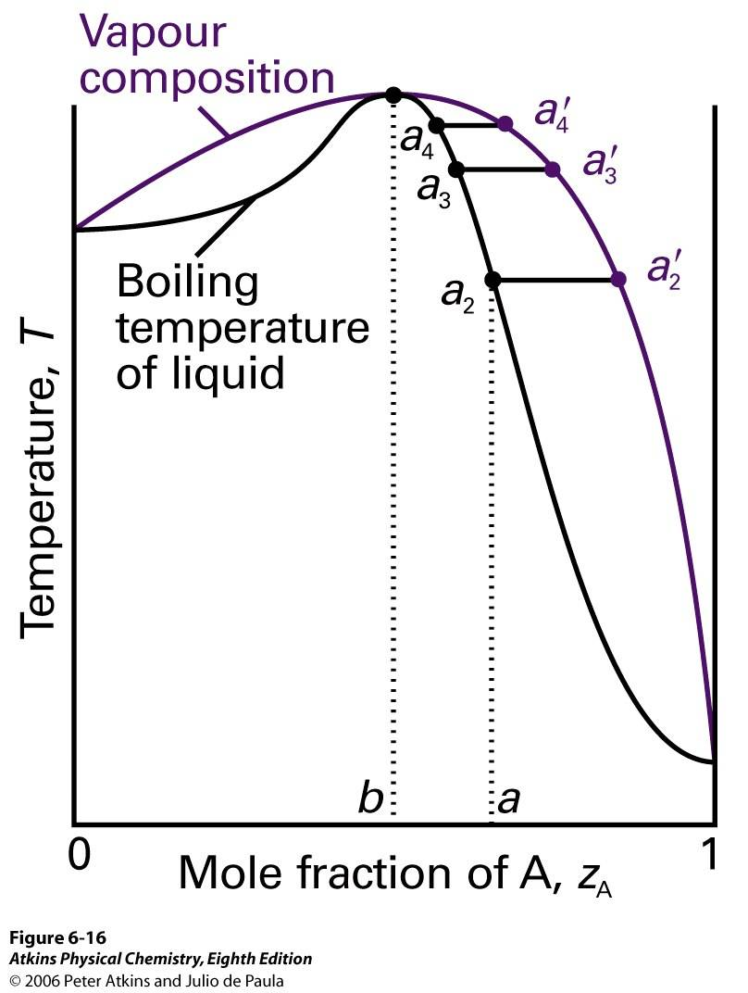
5.3.2.2 Azeotrop s maximem bodu varu

Slide 19
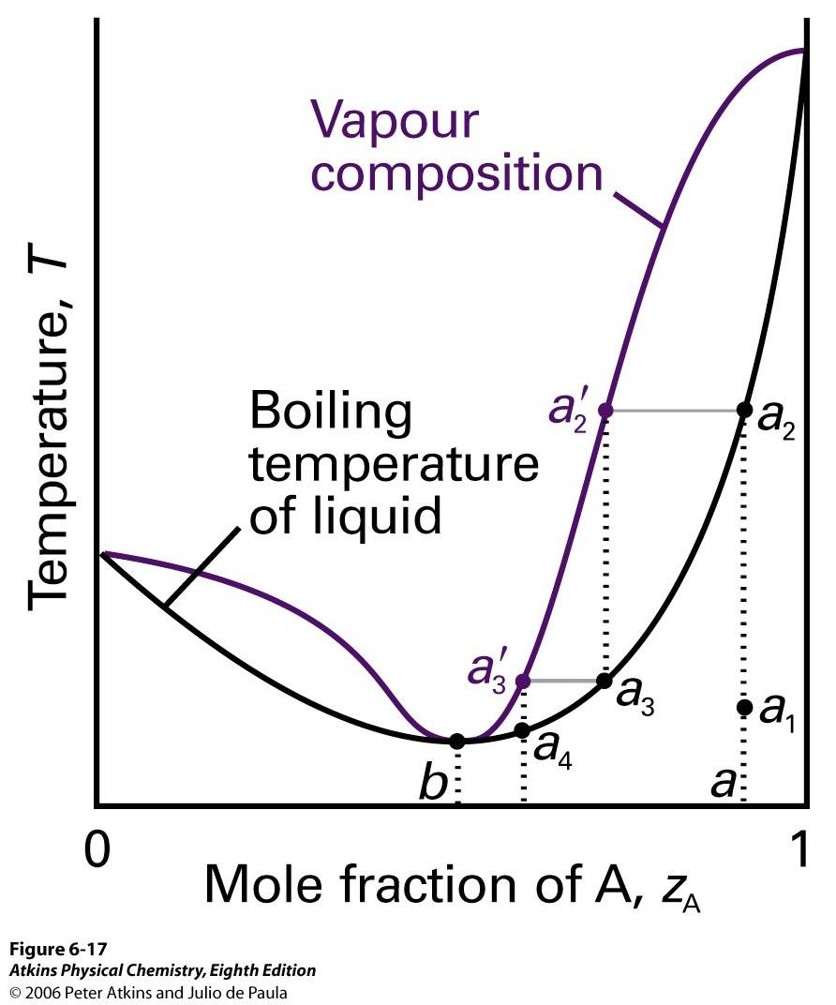
5.3.2.2 Azeotrop s minimem bodu varu

Slide 20
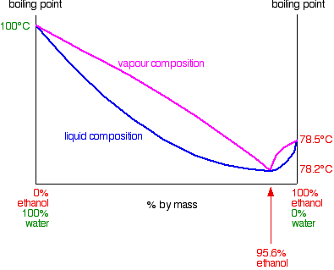
Azeotrop s minimem: směs voda – ethanol, atmosférický tlak

